Slide 1
ΜΟΝΤΕΛΑ ΔΙΔΑΚΤΙΚΗΣ ΤΗΣ ΤΕΧΝΗΣ 1

Slide 3
1. ΕΠΙΔΕΞΙΟΤΗΤΑ ΣΤΗΝ ΖΩΓΡΑΦΙΚΗ ΚΑΙ ΤΟ ΣΧΕΔΙΟ

Slide 4
Όχι προσωπική έκφραση

Slide 5
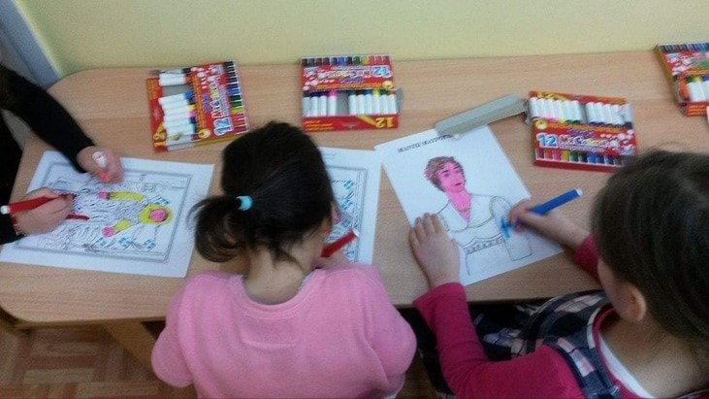
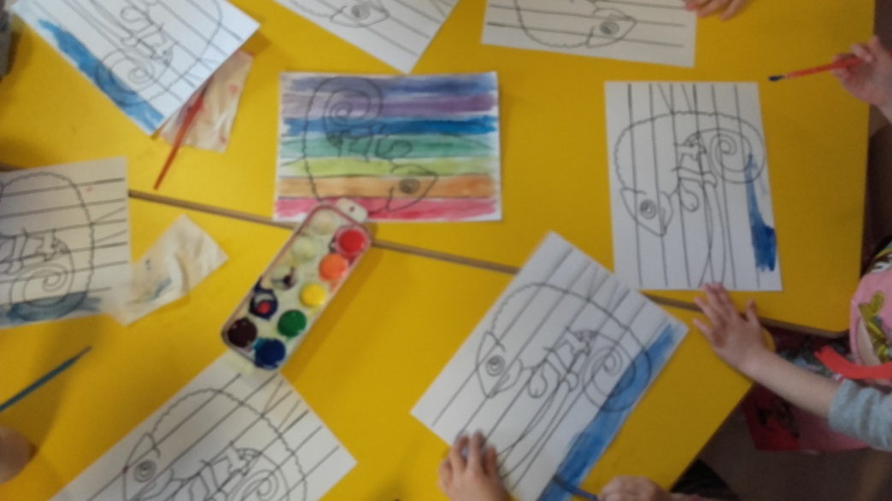
Ομοιόμορφο αποτέλεσμα

Slide 6
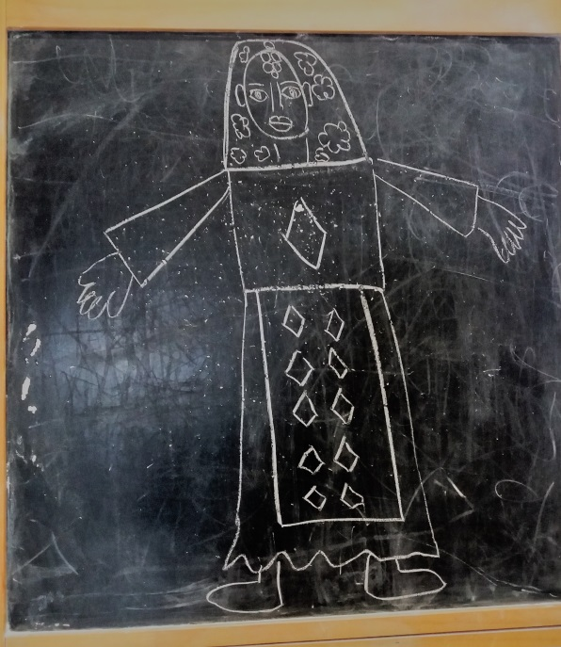
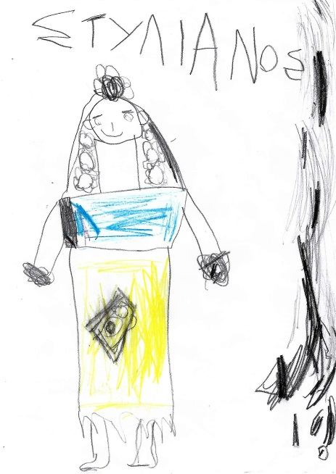
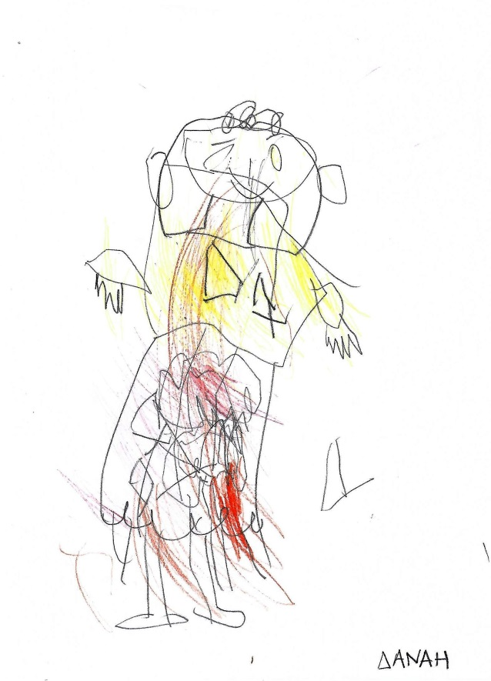
Αντιγραφή

Slide 7
Ακρίβεια απόδοσης – έλεγχος λεπτής κινητικότητας

Slide 8
Ιστορική ταυτότητα
1870 Αγγλία
Επανάληψη και αντιγραφή
Βιομηχανική επανάσταση
Ανάγκες σε ειδικευμένους σχεδιαστές και βιομηχανικούς τεχνίτες.
Βιομηχανικό σχέδιο.

Slide 9
Τάξη σχεδίου στα τέλη του 19ου αιώνα

Slide 10
Ασκήσεις δεξιότητας στις ίσιες γραμμές.
Κατάλοιπα στις σημερινές δοξασίες:
Η ικανότητα να κάνεις ακριβή σχέδια.
Να τραβάς ίσια γραμμή χωρίς χάρακα.

Slide 11
Mηχανιστικός και γραμμικός χαρακτήρας σχεδίου. ‘Οχι στην δημιουργική έκφραση του μαθητή. Ακρίβεια, πειθαρχία, εργατικότητα, μεθοδικότητα και υπομονή.

Slide 12
Τετράδιο μαθητή τέλους 19^{ου} αιώνα

Slide 13
Τα παιδιά ακολουθούν βήμα προς βήμα ακριβείς οδηγίες κατασκευής.

Slide 14
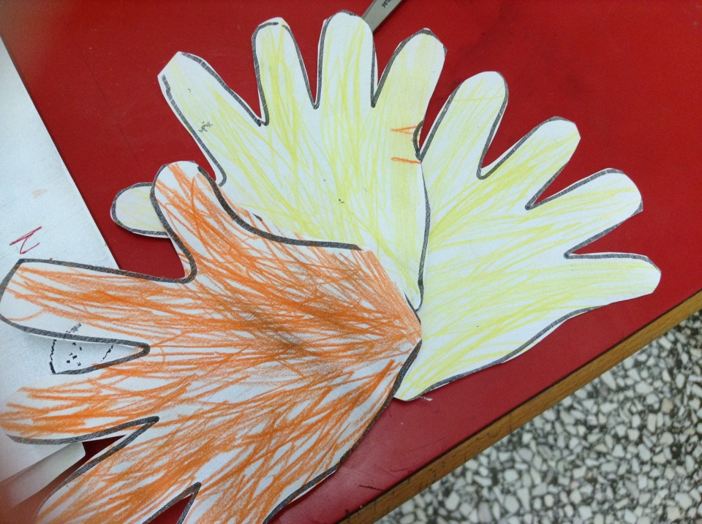

Slide 15
Παράδειγμα επιρροής τυπωμένων εικόνων στο σχέδιο των παιδιών.

Slide 16
Είναι κακό να μαθαίνουμε να σχεδιάζουμε «σωστά»; Η μέθοδος διαπραγματευτικής σχεδίασης

Slide 17
Τα παιδιά σχεδιάζουν παρατηρώντας το αντικείμενο

Slide 18
Τα λάθη επιτρέπονται Ταυτόχρονη θέαση του σχεδίου και του πραγματικού αντικειμένου.

Slide 19
Μετάβαση από τον διανοητικό στον οπτικό ρεαλισμό.

Slide 20
2. Η ΤΕΧΝΗ ΩΣ ΜΕΣΟ ΠΟΛΙΤΙΣΜΙΚΗΣ ΚΑΛΛΙΕΡΓΕΙΑΣ

Slide 21
Ηθικοπλαστικός ρόλος τέχνης: καλλιέργεια θρησκευτικών και κοινωνικών αξιών

Slide 22
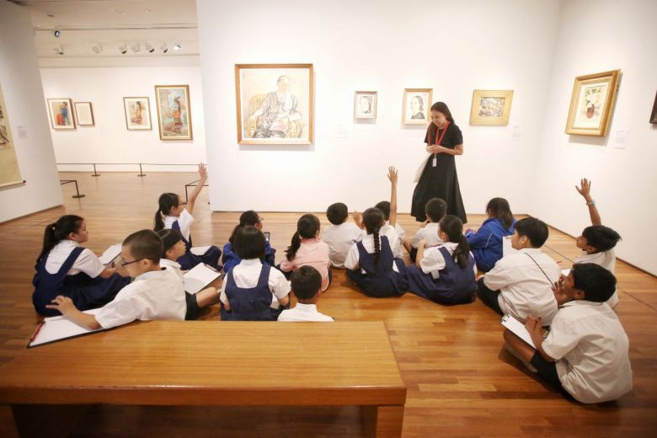
Αισθητική διερεύνηση στην εκπαίδευση

Slide 23
3. Η ΤΕΧΝΗ ΩΣ ΧΕΙΡΟΤΕΧΝΙΑ

Slide 24
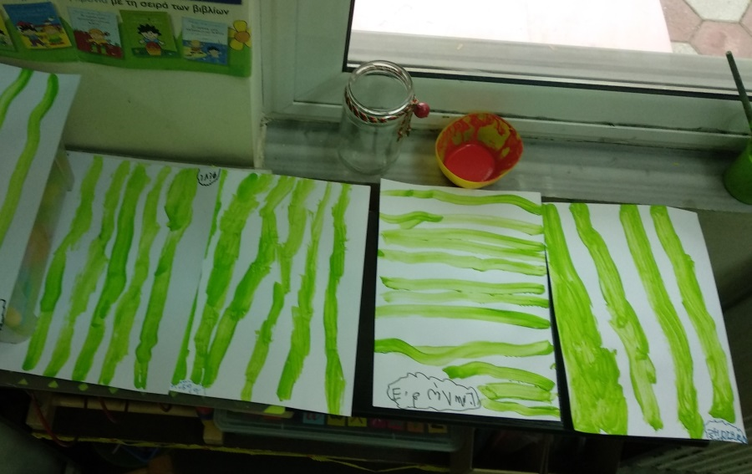
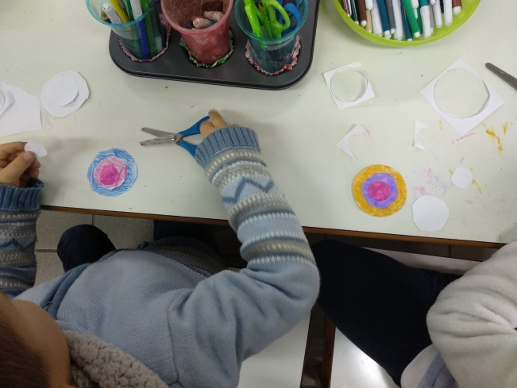

Slide 25
Ακρίβεια στην εκτέλεση
Ομοιομορφία αισθητικού αποτελέσματος

Slide 26
Τάξη ξυλογραφίας τέλη 19^{ου} αιώνα

Slide 27
Η τέχνη είναι χειρονακτική απασχόληση χωρίς διανοητικές απαιτήσεις.

Slide 28
Ομοιομορφία αποτελέσματος και διαδικασίας εκτέλεσης.

Slide 29
Σε μεγάλο βαθμό προκαθορισμένο αποτέλεσμα από εκπαιδευτικό.

Slide 30
4. Η ΤΕΧΝΗ ΩΣ ΑΥΤΟΕΚΦΡΑΣΗ – ΕΚΦΡΑΣΤΙΚΟ ΜΟΝΤΕΛΟ

Slide 31
Η τέχνη είναι προσωπική έκφραση και δεν ταυτίζεται με την δεξιοτεχνία και τον ρεαλισμό.
Χρώμα Σχέδιο

Slide 32
Η αυθόρμητη έκφραση είναι φυσικός τρόπος συμπεριφοράς για το παιδί.
Μέσα από την δημιουργία τέχνης ωριμάζει και συνειδητοποιεί τον εαυτό του.

Slide 33
Παιδοκεντρικό μοντέλο: η μαθησιακή διαδικασία εστιάζεται στο παιδί και στον κόσμο του και όχι στον κόσμο του ενήλικα.

Slide 34
Ενεργητική έρευνα του μαθητή, συμμετοχή του στην μάθηση και πείρα στην λήψη αποφάσεων.

Slide 35
Η καλλιτεχνική προσπάθεια του παιδιού θωρείται γνήσια μορφή τέχνης: «παιδική τέχνη».
Ιδιαίτερα χαρακτηριστικά:
αμεσότητα, έλλειψη αναστολής, όχι ρεαλισμός,
έντονα μη περιγραφικά χρώματα.

Slide 36
Armory Show, Νέα Υόρκη: η πρώτη μεγάλη έκθεση μοντέρνας τέχνης στην Αμερική.

Slide 37
Kandinsky W., Σύνθεση #7, λάδι σε καμβά, 1913.

Slide 38
Picasso P., Γυναίκα με βάζο μουστάρδας, 1913.

Slide 39
Matisse H., Το κόκκινο στούντιο, λάδι σε καμβά, 1911.

Slide 40
Klee P., Σενέκα, λάδι σε καμβά, 1922.

Slide 41
Δεν θεωρείται μικρογραφία του ενήλικου δηλαδή ένας ατελής ενήλικος.
Το παιδί είναι ένας ενεργητικός μαθητής.

Slide 42
Παιδική τέχνη
Cizek Frank
Πρώτη τάξη τέχνης στην Βιέννη, 1936
Παιδιά ζωγραφίζουν ανεπηρέαστα από τον ενήλικα.
Εγγύηση για την καθαρότητα της καλλιτεχνικής έκφρασης.

Slide 43
Έργα παιδιών από την τάξη του

Slide 44
Παιδαγωγικό σύστημα μοντέλου ελεύθερη έκφρασης:
1. Η γνώση είναι μία διαδικασία που βοηθά την ψυχολογική ανάπτυξη και εξέλιξη του ατόμου.
2. Η δημιουργία τέχνης υποστηρίξει την εγγενή εξέλιξη των διανοητικών και εκφραστικών δυνατοτήτων της εκάστοτε ηλικίας (θεωρία αναπτυξιακών σταδίων παιδιού, Lowenfeld V. )
3. Απουσία συστηματικής οργάνωσης του προγράμματος των μαθημάτων.
Η ύλη του μαθήματος είναι ‘ανοιχτή’ και αποφεύγονται οι αυστηρές εφαρμογές κανόνων.
Δεν υπάρχει αντικείμενο μάθησης με την αυστηρή έννοια του όρου.

Slide 45
Ρόλος εκπαιδευτικού: 1. βασικά ενθαρρυντικός για πειραματισμό 2. μικρή ή καθόλου παρέμβαση 3. παροχή ποικίλων υλικών 4. κριτήριο αποτίμησης αποτελέσματος: πόσο εκφραστικό είναι

Slide 46
«Κάθε παιδί είναι ένας καλλιτέχνης»

Slide 47
Οπτική συγγένεια ανάμεσα στο παιδικό σχέδιο και στο έργο του μοντέρνου καλλιτέχνη.

Slide 48
Η διδασκαλία της τέχνης είναι αυτοσκοπός («η τέχνη για την τέχνη»). Η αυτοέκφραση οδηγεί στην προσωπική πλήρωση του ατόμου.

Slide 49
Μας ενδιαφέρει: Όχι η ακρίβεια ή ρεαλισμός με τα οποία απεικονίζει ο μαθητής τον κόσμο. Αλλά η διαδικασία της καλλιτεχνικής έκφρασης μέσω της οποίας μπορεί να εκφράσει τον εσωτερικό του κόσμο.

Slide 50
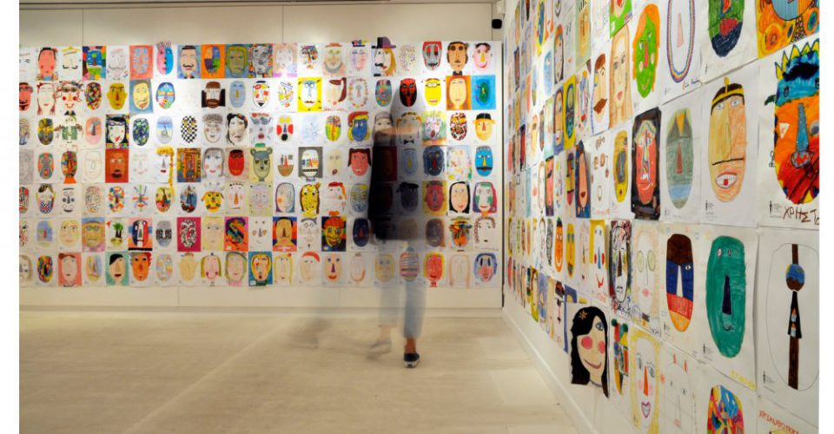
Μια αντίφαση του μοντέλου της ελεύθερης έκφρασης: η ομοιομορφία της σχολικής τέχνης.

Slide 51
Δυνατότητα αυτενέργειας και φαντασίας μέσα από την ενεργητική και συγκροτημένη καθοδήγηση του εκπαιδευτικού. www.texnipedia.gr

Slide 52
5. Η ΤΕΧΝΗ ΩΣ ΘΕΡΑΠΕΥΤΙΚΟ ΜΕΣΟ
Το έργο εξετάζεται ως ψυχολογική προέκταση του εαυτού.
Η καλλιτεχνική δημιουργία απελευθερώνει κυρίαρχες ψυχικές συγκρούσεις ή καταπιεσμένα συναισθήματα του ατόμου.

Slide 53
Στοιχεία κάθαρσης: 1. Δίνει μορφή και εξωτερικεύει ψυχικές συγκρούσεις 2. Προτείνει στον μαθητή πιθανούς εναλλακτικούς τρόπους θεώρησης του εαυτού του.

Slide 54
6. ΠΕΙΡΑΜΑΤΙΣΜΟΣ ΜΕ ΤΑ ΥΛΙΚΑ

Slide 55
Ο πειραματισμός με τις δυνατότητες ενός υλικού είναι από μόνος του τρόπος μάθησης για το παιδί.
Αφήνω το παιδί ελεύθερο να εξερευνήσει τις δυνατότητες και ιδιότητες του πηλού.
Δεν ενδιαφέρει το αποτέλεσμα αλλά τι θα μάθει στην διαδικασία εξερευνώντας.

Slide 56
Αφήνουμε τον μαθητή να ανακαλύψει μέσω του πειραματισμού τις ιδιότητες διαφόρων υλικών. Μέθοδος: αυτοσχεδιασμός και «δοκιμή/λάθος/διόρθωση».

Slide 57
Αδυναμίες μοντέλου
Η διαφορά ανάμεσα στον πειραματισμό με υλικά:
1. ως έρευνα της φύσης των υλικών με σκοπό να γίνουν εκφραστικά μέσα.
2. ως αυτοσκοπός.
Ζητούμενο:
Υλικό μέσο έκφρασης

Slide 58
1. Πειραματισμός και προσωπική εμπειρία παιδιού.
2. Καθοδήγηση εκπαιδευτικού.
Το παιδί πρέπει να κάνει συγκεκριμένες και συνειδητές επιλογές: πόση κόλλα και που.

